Slide 1
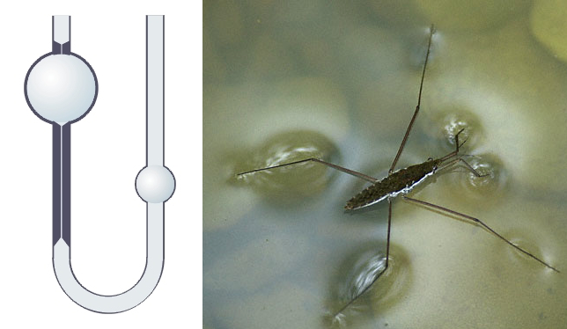
PROPIEDADES DE LOS LÍQUIDOS
PRÁCTICA #4

Slide 2
LÍQUIDOS
El líquido es uno de los tres estados de agregación de la materia.
Un líquido es un fluido cuyo volumen es constante en condiciones de temperatura y presión constantes y su forma es esférica. Sin embargo, debido a la gravedad ésta queda definida por su contenedor.

Slide 3
PROPIEDADES
Los líquidos presentan varias propiedades, tales como:
* Densidad
* Viscosidad
* Tensión superficial
* Presión de vapor
* Capilaridad
* Cohesión

Slide 4
VISCOSIDAD
Los líquidos se caracterizan por una resistencia al flujo llamada viscosidad.
La viscosidad de un líquido crece al aumentar el número de moles y disminuye al crecer la temperatura.
Es una propiedad característica de todo fluido (líquidos o gases).

Slide 5
VISCOSIDAD
La viscosidad es una medida de la resistencia al desplazamiento de un fluido cuando existe una diferencia de presión.

Slide 6
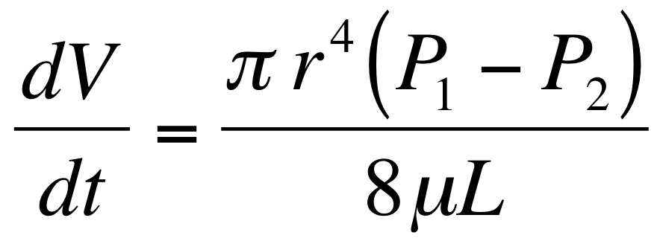
VISCOSIDAD
La viscosidad se puede medir utilizando la ley de Poiseuille, que permite determinar el flujo laminar estacionario Φ_{V} de un líquido incompresible y uniformemente viscoso (también denominado fluido newtoniano) a través de un tubo cilíndrico de sección circular constante.

Slide 7
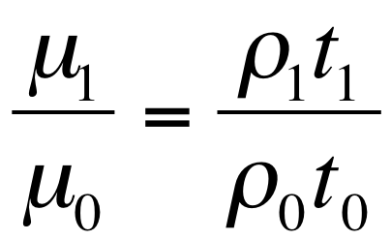
VISCOSIDAD
Como resulta difícil la determinación de r y L, se emplea un método de comparación entre el líquido de viscosidad desconocida y el agua como líquido de referencia, además de considerar que ΔP es directamente proporcional a la densidad.

Slide 8
UNIDADES DE VISCOSIDAD

Slide 9
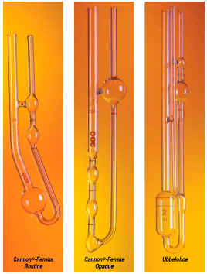
VISCOSÍMETRO DE OSTWALD

Slide 10
TENSIÓN SUPERFICIAL
La tensión superficial de un líquido es la cantidad de energía necesaria para disminuir su superficie por unidad de área.
Esta definición implica que el líquido tiene una resistencia para aumentar su superficie.
La tensión superficial (una manifestación de las fuerzas intermoleculares en los líquidos), junto a las fuerzas que se dan entre los líquidos y las superficies sólidas que entran en contacto con ellos, da lugar a la capilaridad.

Slide 11
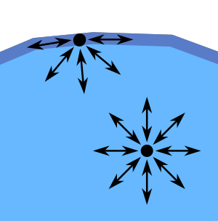
TENSIÓN SUPERFICIAL

Slide 12
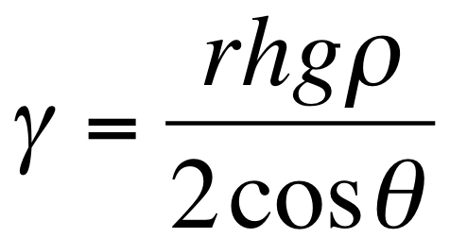
TENSIÓN SUPERFICIAL
La tensión superficial se representa con la letra griega gamma (γ), y uno de los métodos que se utiliza para su medición es el ascenso capilar, donde la ecuación que se aplica es:

Slide 13
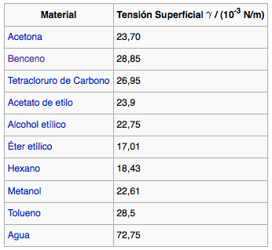

Slide 14
DETERMINACIÓN VISCOSIDAD A TEMP AMBIENTE
Verter líquido en viscosímetro
Subir líquido hasta marca a
Dejar fluir líquido hasta marca b
Medir t, T y repetir 3 veces
Repetir procedimiento con diferentes líquidos

Slide 15
DETERMINACIÓN DE VISCOSIDAD A TEMPERATURAS DIFERENTES
Introducir viscosímetro en vaso pp 2L
Dejar que el líquido tenga la misma temperatura
El agua debe cubrir marca a
Realizar mismo procedimiento anterior
Calentar agua a temperatura indicada

Slide 16
DETERMINACIÓN DE LA TENSIÓN SUPERFICIAL A TEMP AMBIENTE
Limpiar equipo
Agregar 1-2ml de líquido al tubo de ensayo
Introducir tubo capilar perpendicularmente a la superficie del líquido
Medir h entre el líquido y el capilar
Repetir con otros líquidos.

